Slide 1
Основные виды спортивных игр
Подготовила ученица 11 А класса Шилкова Евгения

Slide 2
Спортивные игры — любительский и профессиональный спорт с целью достижения личной и командной цели, которая связана с поражением определенной цели (ворота, корзина, сумка, игровые фигуры и т.д.). Спортивные игры проводятся с помощью различного игрового оборудования (мяч, дубинки, ворота, поле, шайба и т.д.). Поскольку они являются командными или личными видами спорта, они предполагают использование тактики и стратегии, а не только основных физических характеристик спортсмена (сила, ловкость, скорость и т.д.).

Slide 3
Классификация спортивных игр
командные виды спорта;
индивидуальные игровые виды;
военно-спортивные игры;
интеллектуальные игры;
народные игры.

Slide 4
К первой группе относятся следующие виды спорта: футбол, хоккей, волейбол, баскетбол, регби, водное поло.

Slide 5
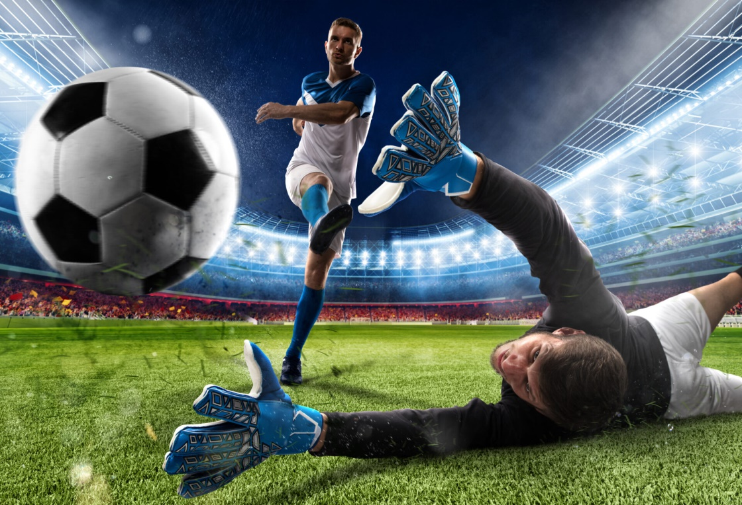
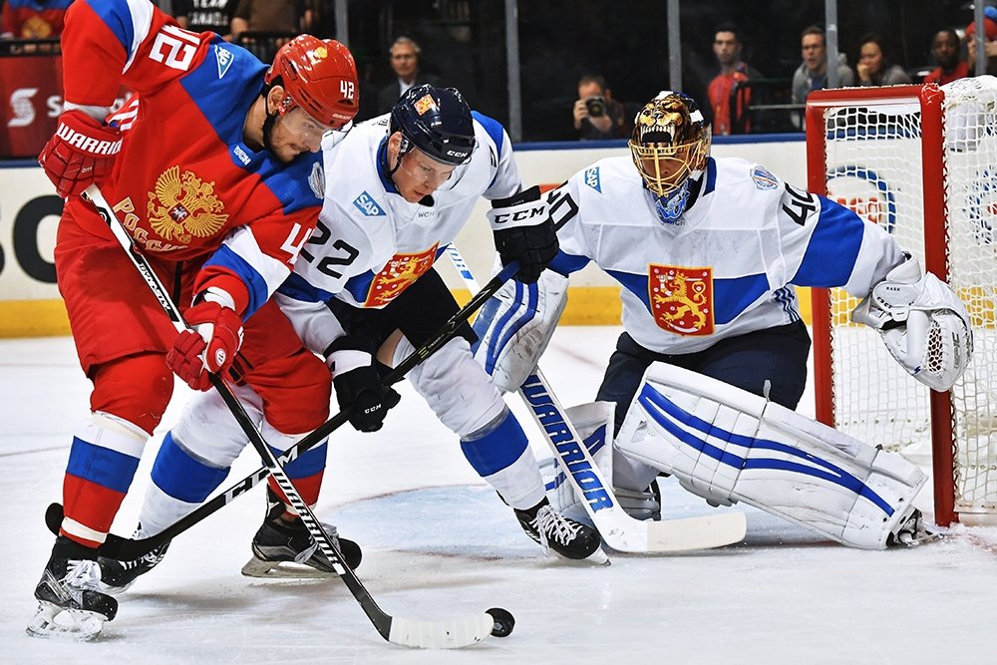

Slide 6
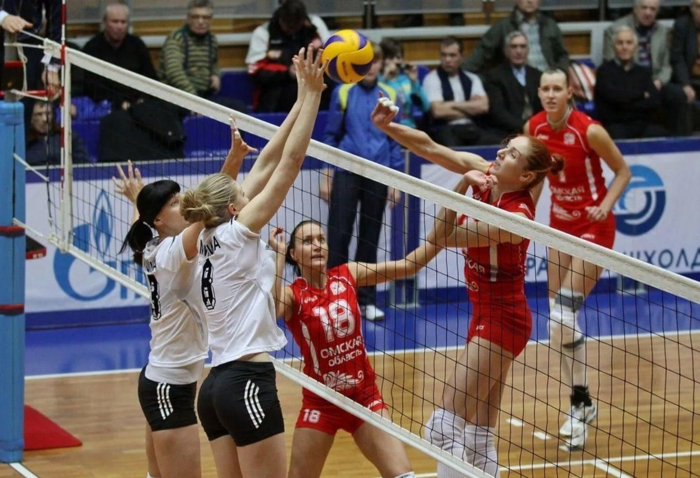
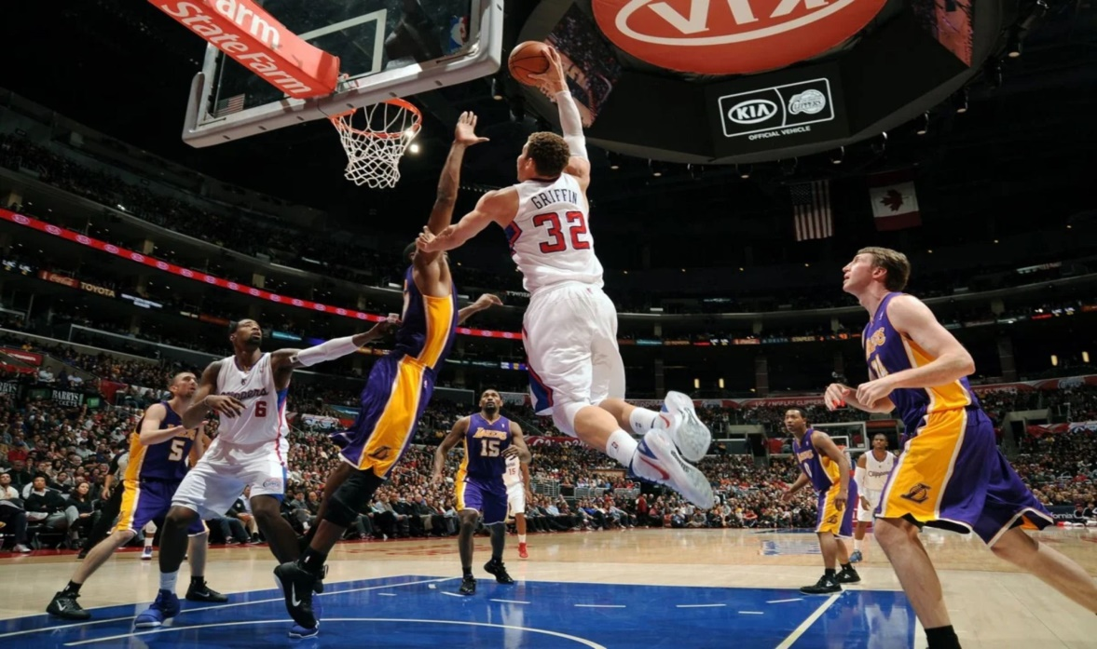

Slide 7
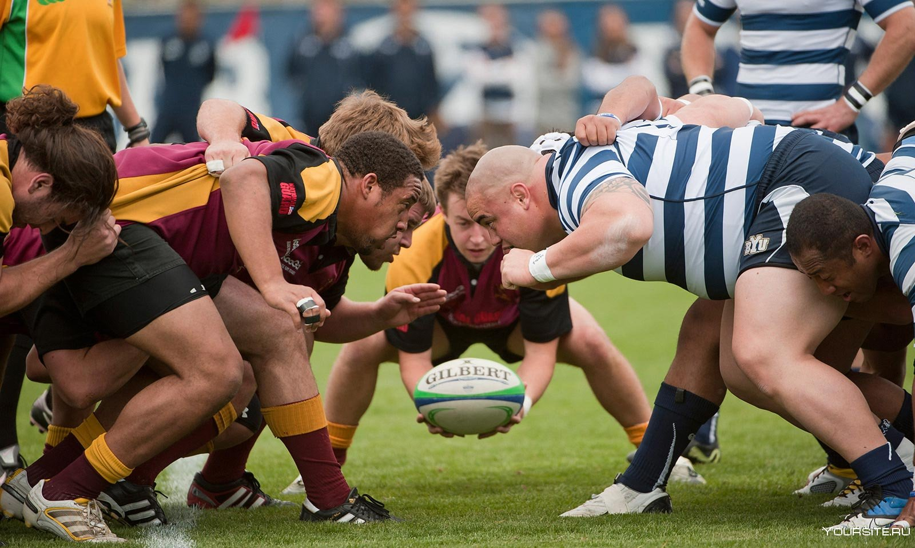
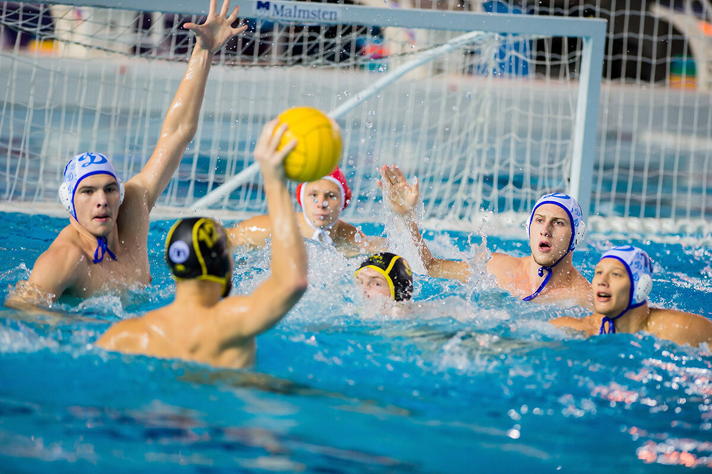

Slide 8
Ко второй группе относятся: теннис, настольный теннис, бадминтон, бильярд, гольф; в некоторых видах присутствуют и командные (парные) соревнования.

Slide 9
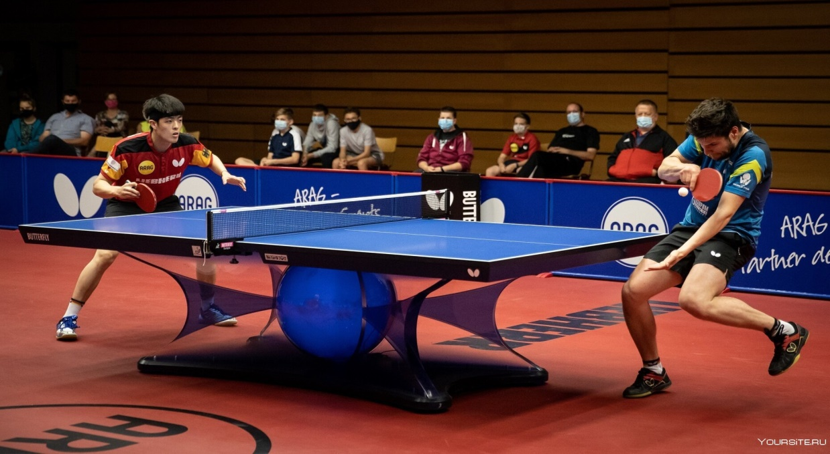
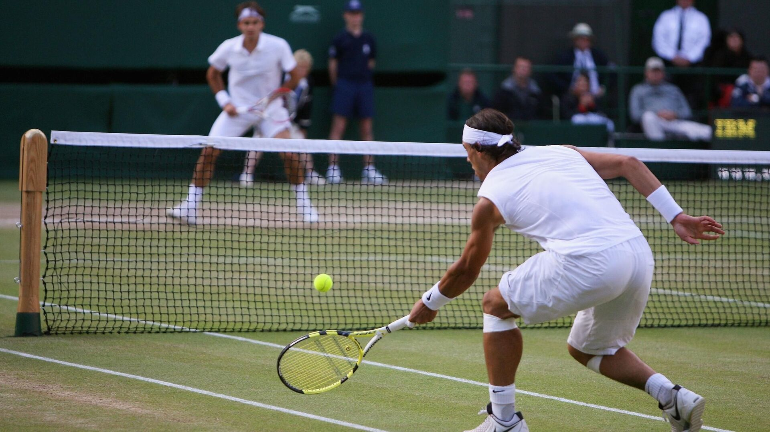

Slide 10
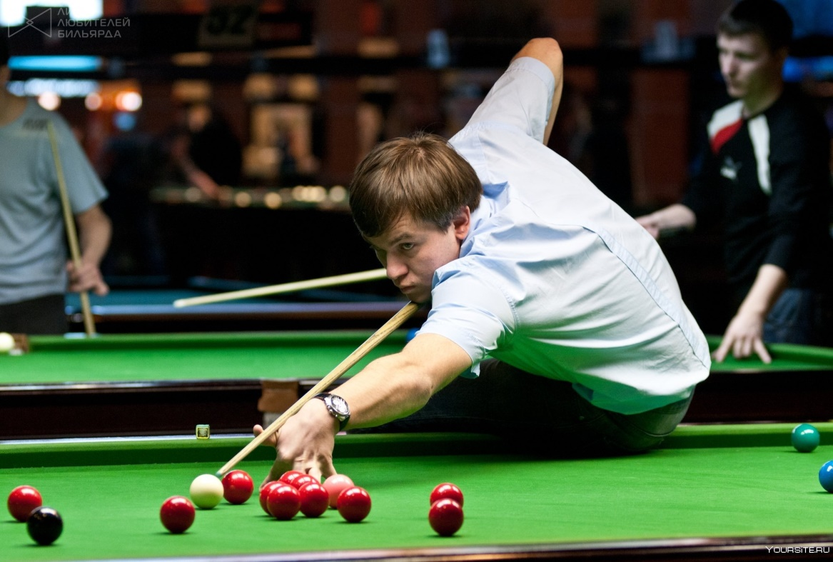
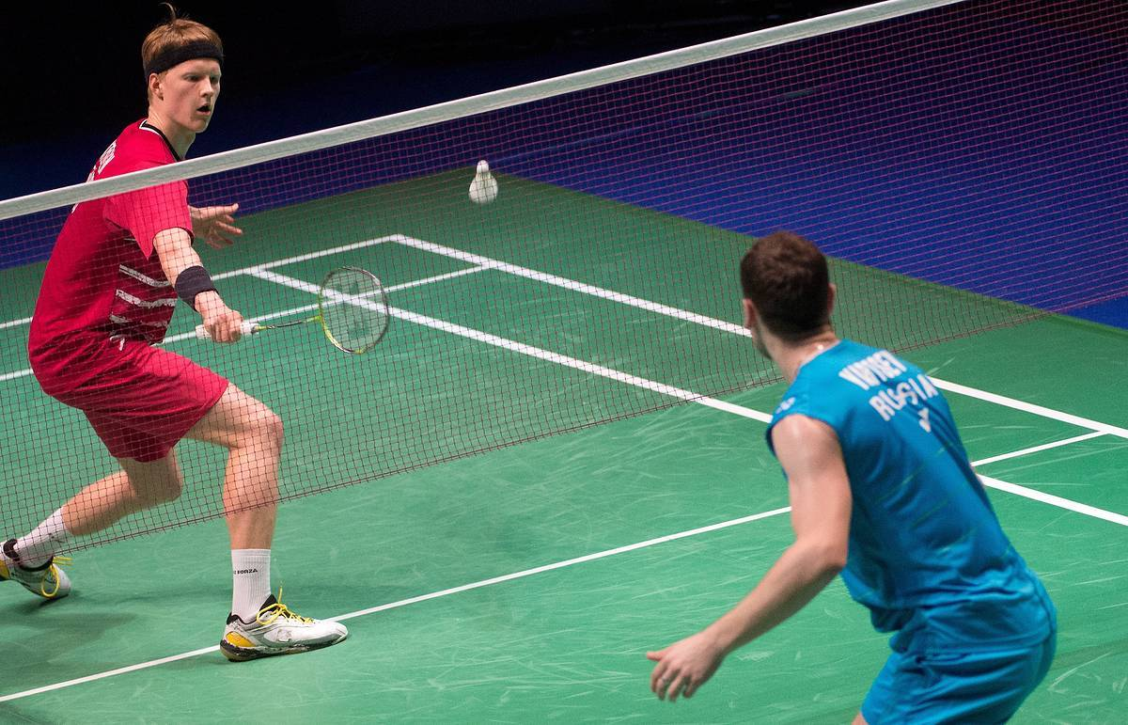

Slide 11
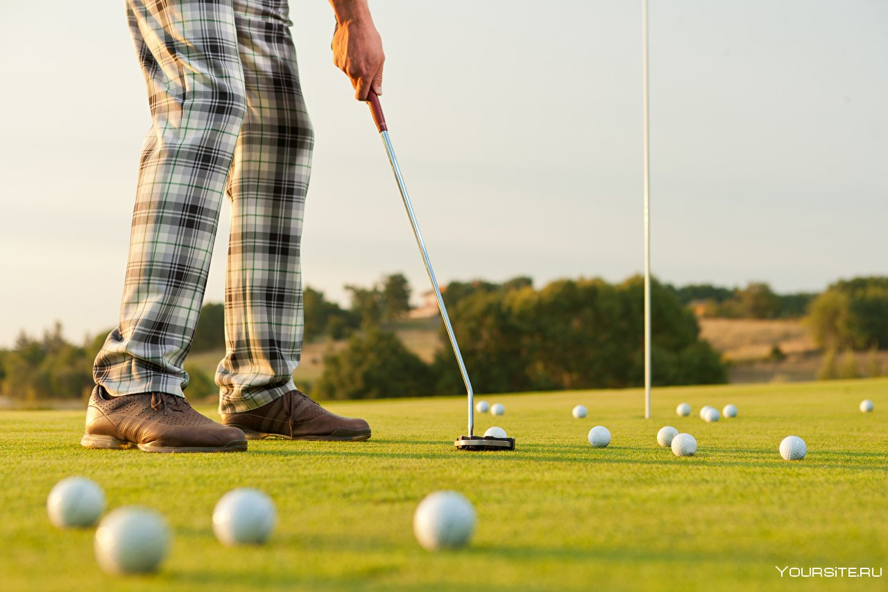
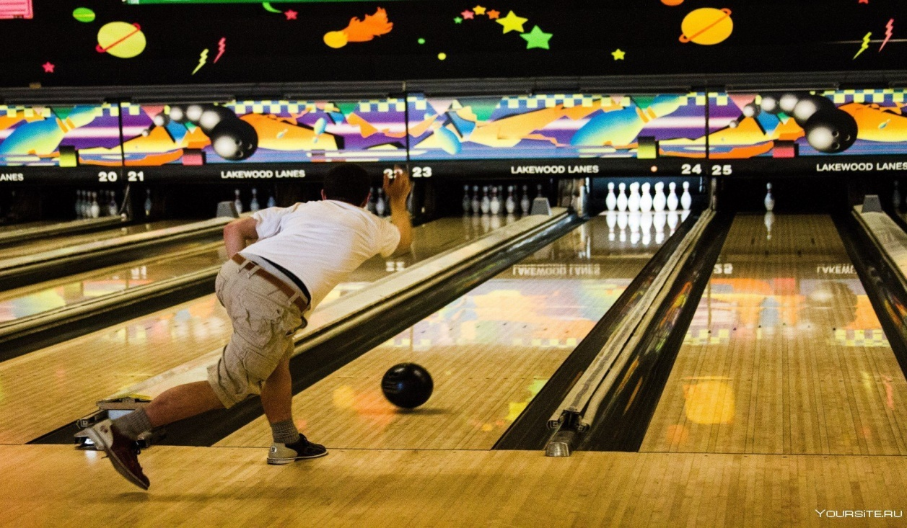

Slide 12
Примеры военно-спортивных игр: пейнтбол, лазертаг, Зарница.

Slide 13
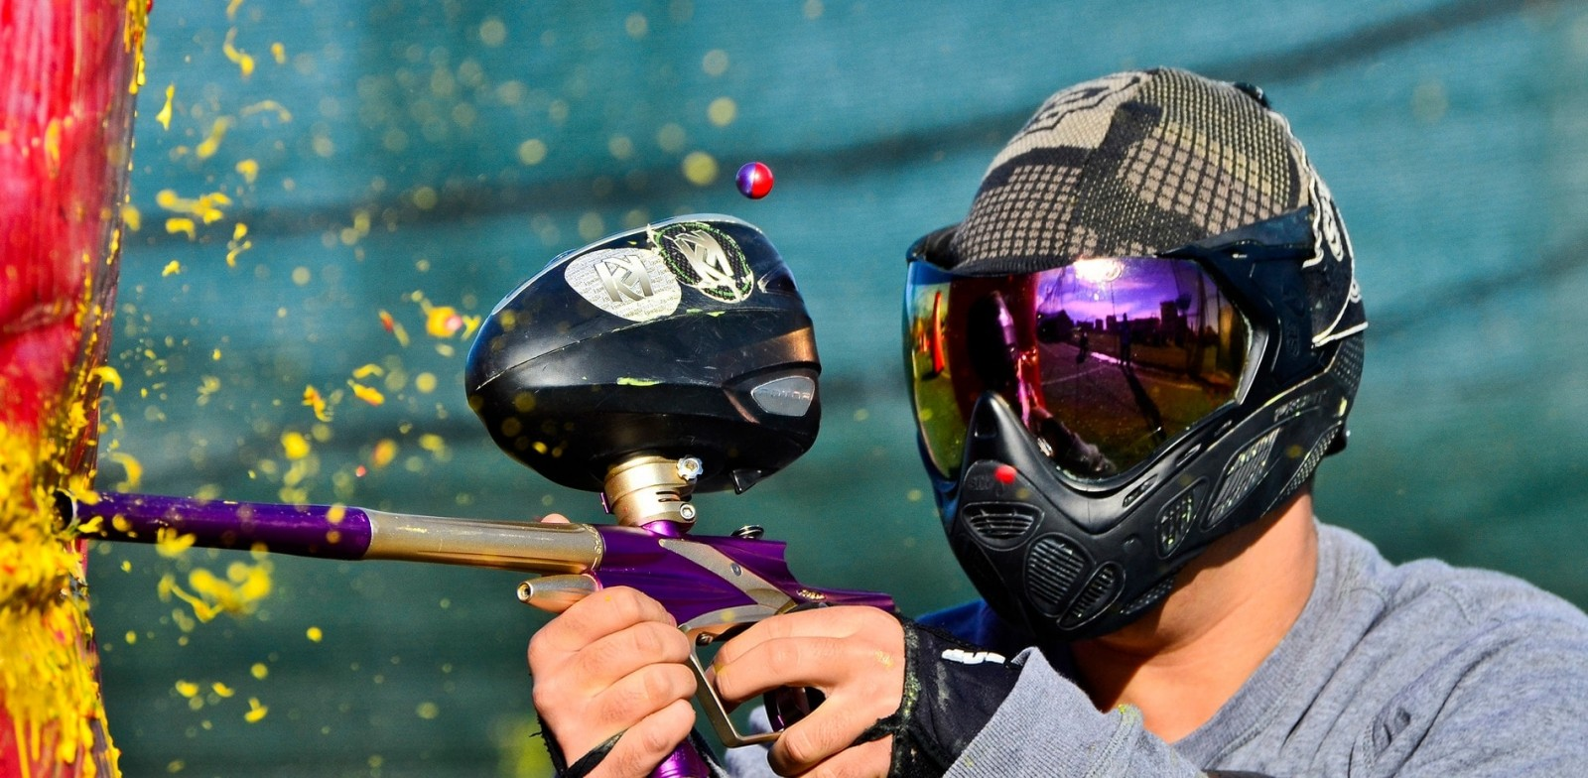


Slide 14
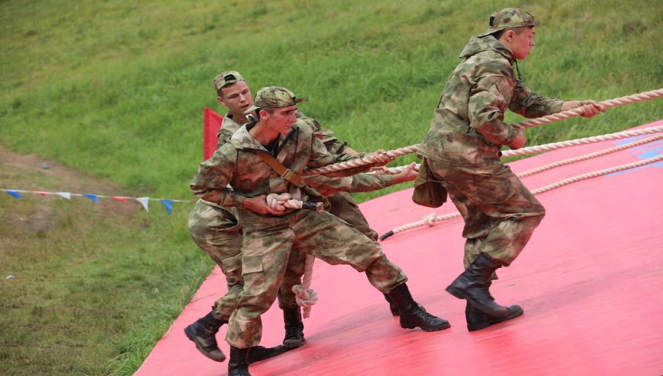
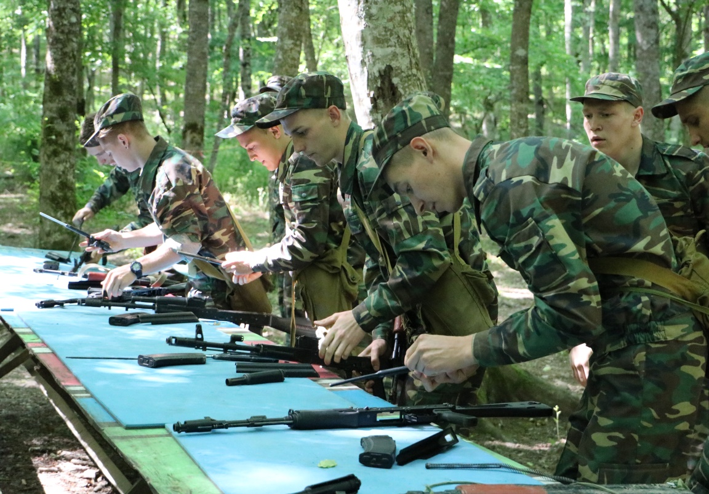

Slide 15
Интеллектуальные игры: шахматы, шашки.

Slide 16
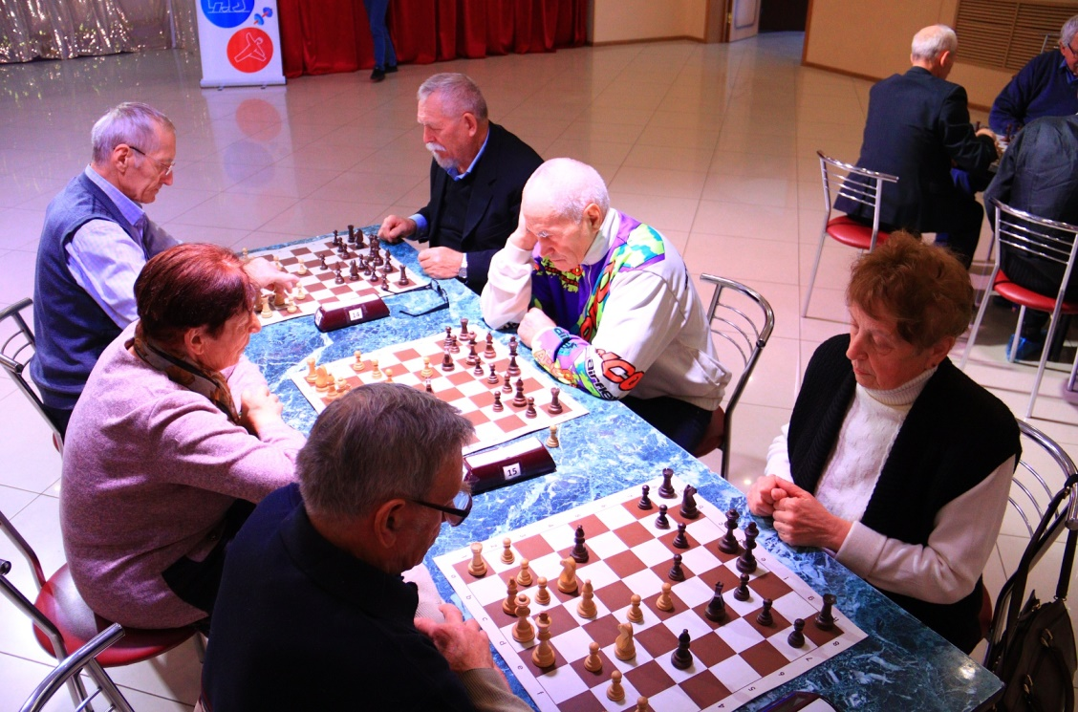
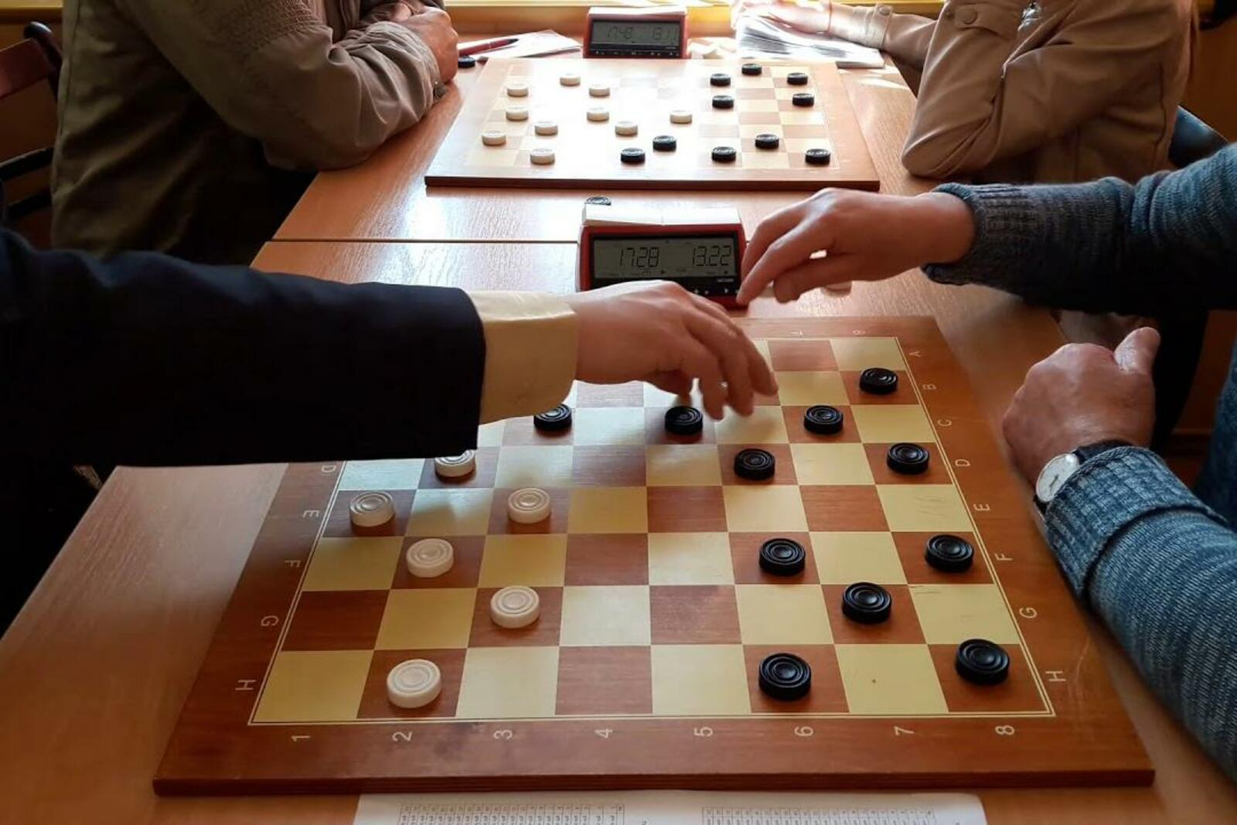

Slide 17
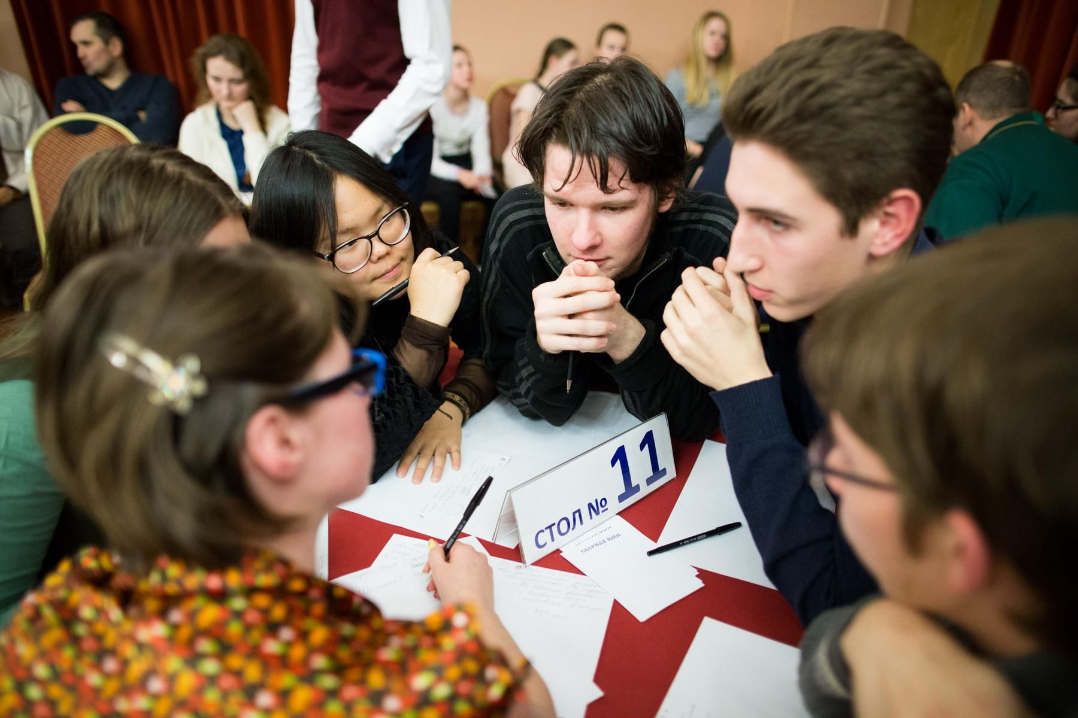
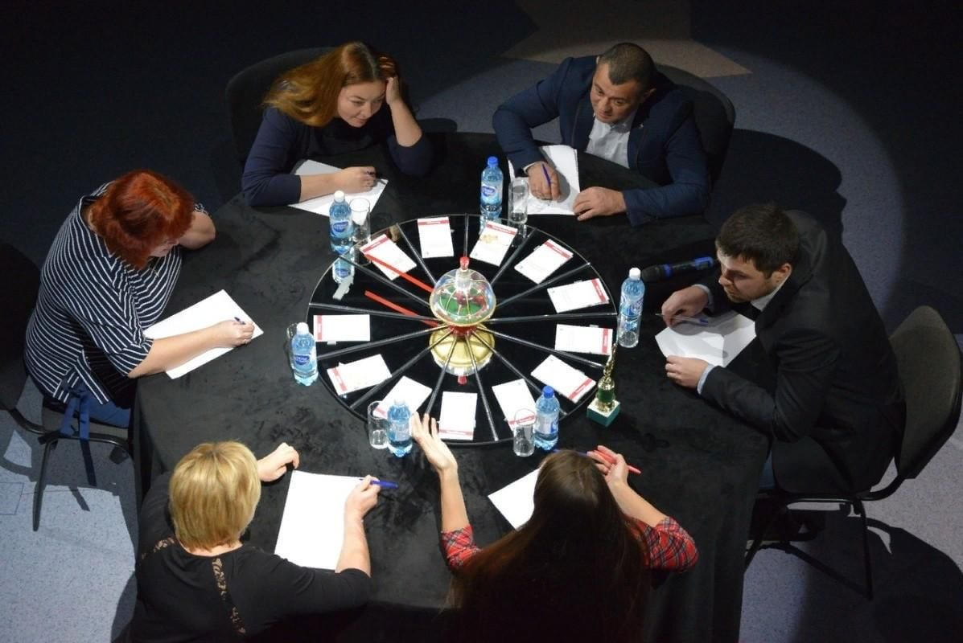

Slide 18
Народные виды игр: лапта, городки.

Slide 19
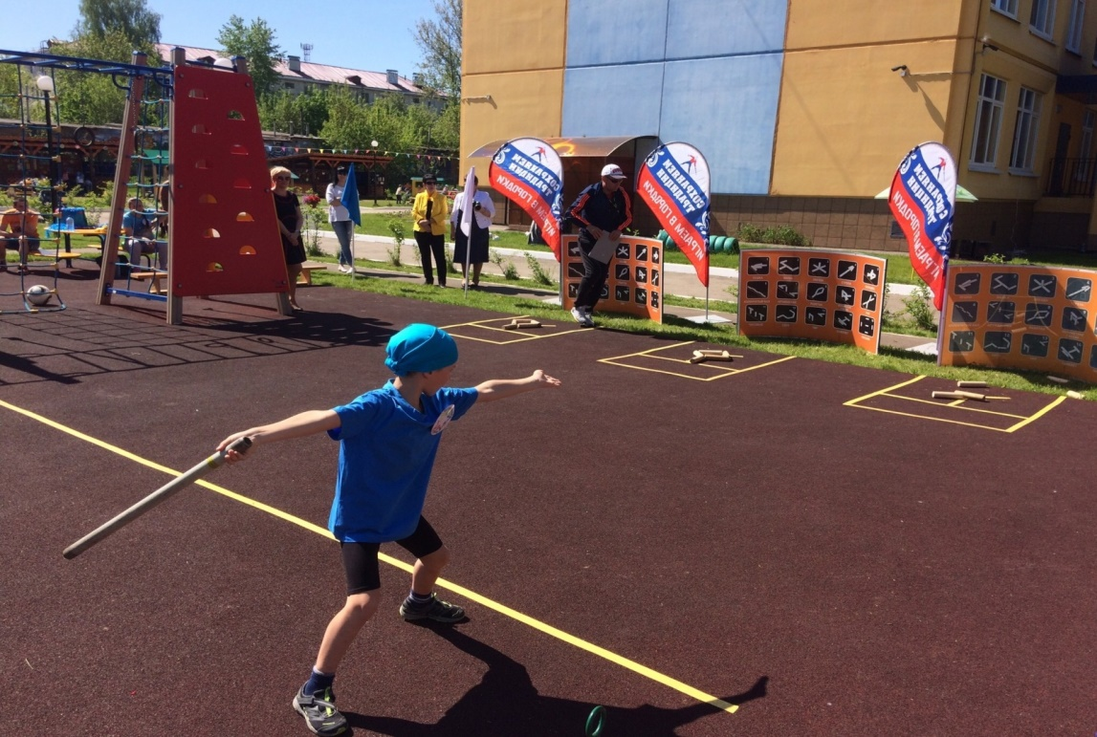
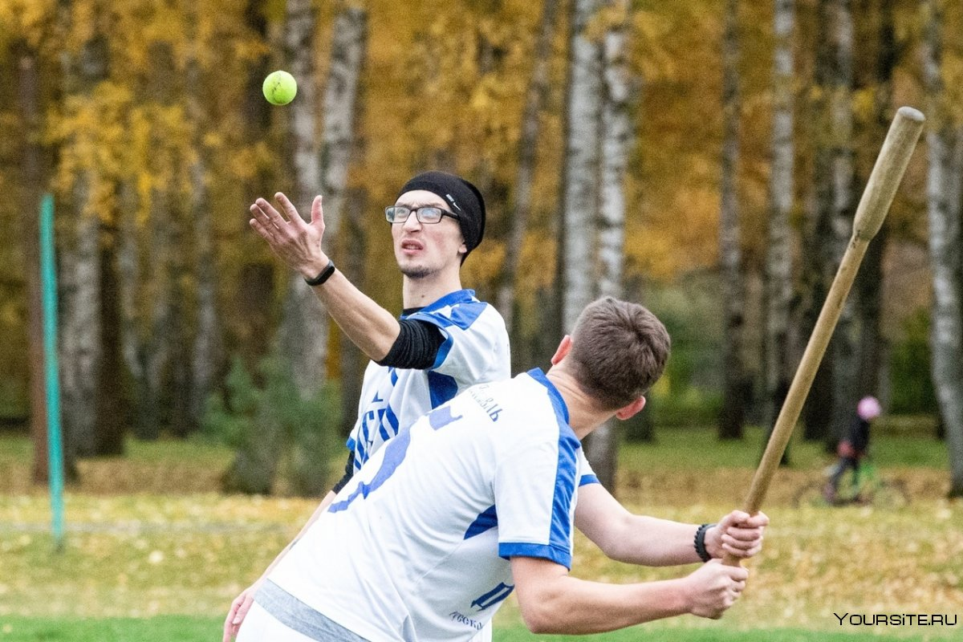

Slide 20
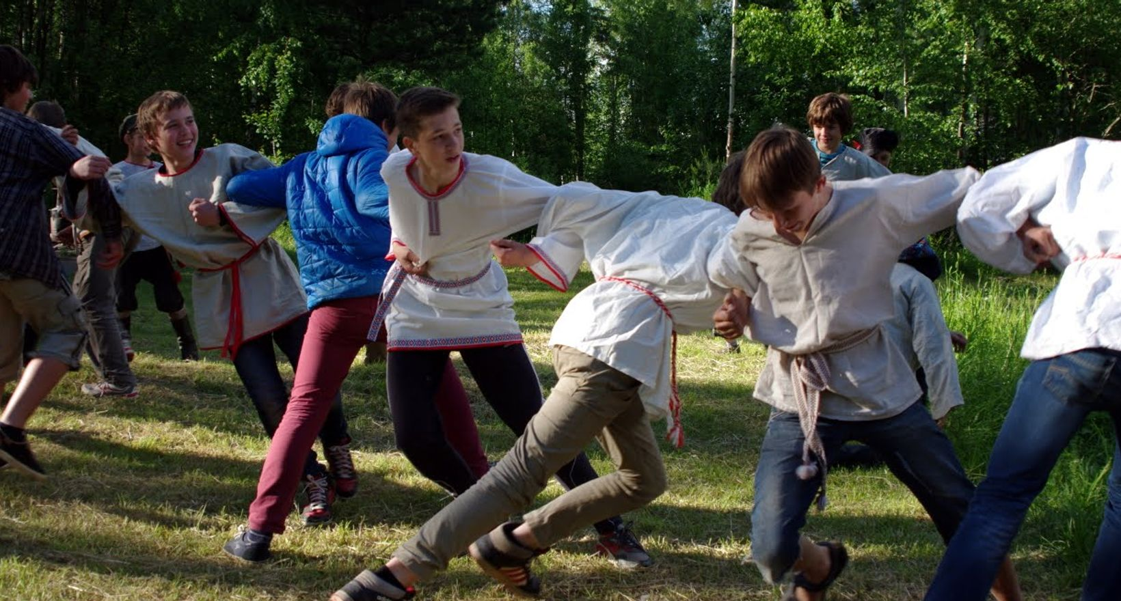
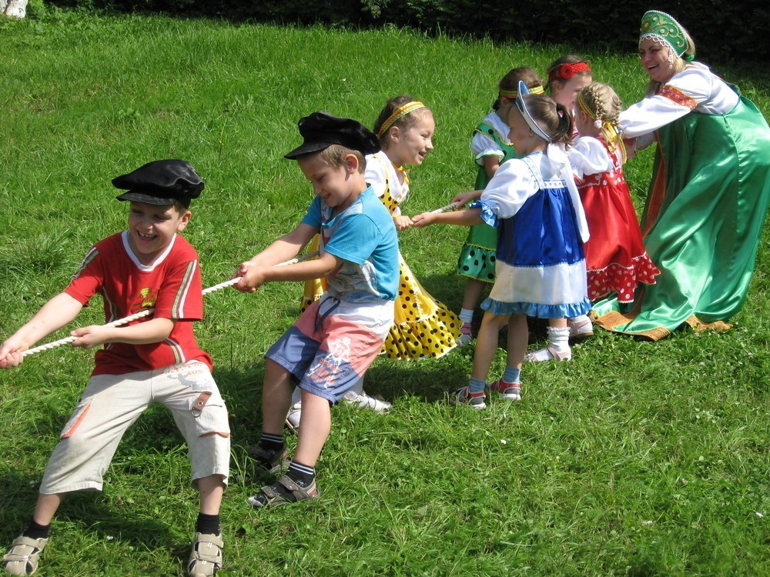

Slide 21
Роль спортивных игр важна в решении проблем физического воспитания в широком возрастном диапазоне, таких, как:
развитие осознанной потребности в овладении ценностями здоровья, физической культуры и спорта;
физическое совершенствование и укрепление здоровья как необходимое условие обеспечения и достижения высокого уровня профессионализма в социально значимых видах деятельности естественное и индивидуально приемлемое развитие физического потенциала с целью обеспечения достижения необходимого и достаточного уровня физических качеств, системы двигательных способностей и навыков;
общего физического воспитания, направленного на овладение интеллектуальными, технологическими, морально-эстетическими ценностями физической культуры;
обновление знаний на уровне навыков самостоятельного осуществления деятельности и умения сочетать их с другими.

Slide 22
Эффективность спортивных игр в содействии гармоничному развитию личности объясняется, во-первых, их специфическими особенностями; во-вторых, их глубоким и разнообразным воздействием на организм, которое связано с развитием физических качеств и овладением жизненно важными двигательными навыками; в-третьих, их доступностью для людей разного возраста и разного уровня готовности.

